Slide 1
НЕИСПРАВНОСТИ ЭЛЕМЕНТОВ СРЕДСТВ АВТОМАТИЗАЦИИ
И СПОСОБЫ ИХ ОБНАРУЖЕНИЯ
Лекция 6

Slide 2
Неисправности
В САУ чаще всего выходят из строя пультовые переключатели, датчики, диоды, триоды, проводка вторичной коммутации пультов, особенно в случаях заниженного сечения проводов коммутации, предохранители, цепи вторичной коммутации, исполнительные механизмы, электромагнитные приводы клапанов, защитная аппаратура приводов задвижек и механизма задвижек.
Менее распространены повреждения мест присоединения на клеммниках конечных и путевых выключателей, а также на релейно-контактной аппаратуре.

Slide 3
Неисправности
Все неисправности в САУ сводятся к ограниченному числу элементарных неисправностей, которые классифицируют следующим образом:
а) обрывы цепей в кабеле, проводе, в местах присоединения (аппарат, реле, клеммник и др.) и внутри аппарата или прибора;
б) короткое замыкание между разными цепями одного напряжения, цепями разных полюсов в системе одного напряжения и полюсов разных систем напряжений, токоведущими частями и корпусом или на землю, сигнальными или рабочими контактами реле и аппаратов (ложные замыкания);

Slide 4
Неисправности
Все неисправности в САУ сводятся к ограниченному числу элементарных неисправностей, которые классифицируют следующим образом:
в) нарушение функции контактов (повышено переходное сопротивление контактов, переключающие контакты не дают надежного соединения, запаздывают в действии, перекрываются или замкнулись между собой);
г) неисправность электрических элементов: резисторов; конденсаторов; полупроводниковых приборов (диод, триод); катушек реле и аппаратов; сигнальных ламп и арматуры; вспомогательных электродвигателей, предназначенных для управления или регулирования; измерительных приборов;

Slide 5
Неисправности
Все неисправности в САУ сводятся к ограниченному числу элементарных неисправностей, которые классифицируют следующим образом:
д) неисправность механической части аппаратуры, установленной в рабочих помещениях (кнопка управления, конечный выключатель, датчики, исполнительный механизм и др.); аппаратуры, смонтированной на пульте управления (переключатель, тумблер, кнопка управления и др.); аппаратуры, установленной в распределительных пультах (реле, автомат, магнитный пускатель).

Slide 6
Реле.
Все реле, кроме механических, воспринимают электрические сигналы и при помощи своих контактов преобразуют их в другие электрические параметры в других электрических цепях. По конструктивным особенностям электромагнитные реле разнообразны. Но принципиально они всегда состоят из четырех основных элементов: катушки, воспринимающей изменение электрического сигнала (вводного параметра); магнитопровода с подвижным якорем, действующим при изменении магнитного потока; конструкции, выполненной по определенной кинематической схеме для передвижения контактной системы от якоря к соответствующим контактам; контактной системы, предназначенной для включений, отключений или переключений в электрических цепях.

Slide 7
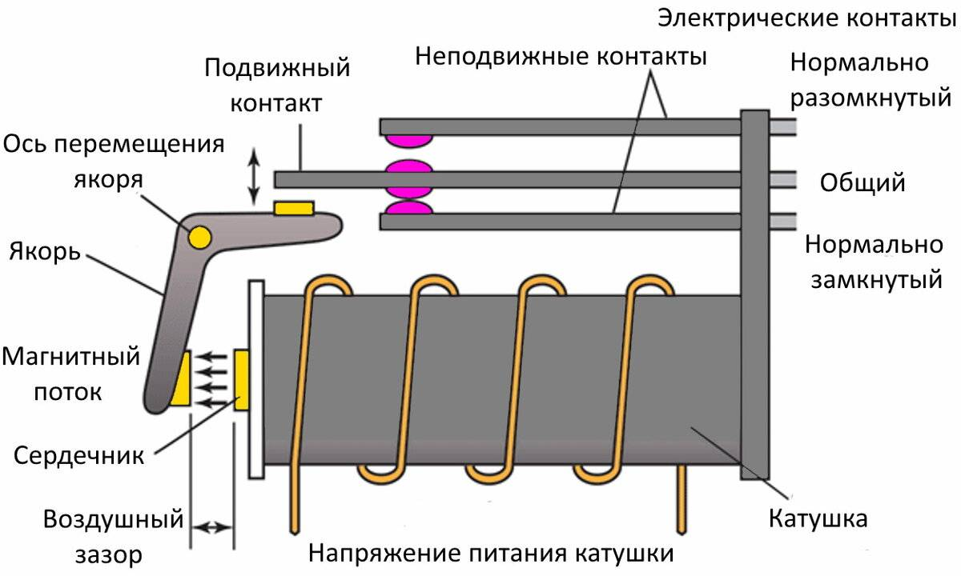
Реле.

Slide 8
Реле.
Проверку электромагнитного реле начинают с внешнего осмотра. При этом проверяют тип реле, очищают его от смазки, пыли, проверяют на отсутствие перекосов, заеданий.
Якорь к сердечнику должен прилегать плотно, без зазоров, контакты реле должны быть сухими и очищенными от случайной смазки.
Раствор реле должен соответствовать паспортным данным. При необходимости раствор регулируют, перемещая упорный винт, подгибая нижнюю скобу или подклеивая шайбы под основание неподвижных контактов.
Изоляцию реле проверяют мегаомметром напряжением 1000 В. Исправное реле имеет сопротивление изоляции не ниже 10 МОм.

Slide 9
Реле.
Если сопротивление изоляции уменьшено, реле тщательно очищают и просушивают при температуре не выше 80 °С.
Измерив сопротивление катушек реле на постоянном токе, можно выявить межвитковые замыкания; измерения проводят при помощи мостов сопротивления класса 0,1...0,5. Расхождение полученных данных с паспортными не должно превышать ±10%.
Для регулирования силы тока при напряжении срабатывания и отпускания реле изменяют натяжение возвратной пружины и толщину немагнитной прокладки якоря.
Чтобы получить большое значение коэффициента возврата, следует при ослабленной натяжной пружине изменить зазор между якорем и сердечником реле. После регулирования все элементы фиксируют и покрывают краской.

Slide 10
Реле.
Выдержку времени реле регулируют путем изменения толщины немагнитной прокладки и натяжения пружины. При увеличении толщины прокладки выдержка времени уменьшается. Толщина стандартных прокладок составляет 0,05...0,3 мм. Выдержку времени на отпускание регулируют путем подключения параллельно катушке добавочного резистора.
Иногда с целью замедления работы реле параллельно его обмотке ставят конденсатор. Продолжительность задержки можно изменять подбором емкости конденсатора и сопротивления резистора. Практически можно увеличить время замедления до нескольких секунд. Иногда для замедления времени отпускания реле параллельно обмотке реле ставят диод так, чтобы он не пропускал ток от источника питания реле. При включении реле диод не пропускает тока, так как он шунтирован обмоткой реле; при размыкании ток проходит через диод и катушку, притягивая на некоторое время якорь.

Slide 11
Реле.
Надежная работа реле в схемах автоматизации возможна лишь при исправной контактной системе. Надежность же контактной системы обеспечивается чистотой поверхности контактов, сохранением их формы и регулировкой контактного уровня.
До включения реле его контакты очищают деревянной лопаточкой, смоченной в спирте, а затем протирают чистой фланелью.
В условиях нормальной работы контакты протирают 1...2 раза в месяц, в особо пыльных помещениях — 3 раза в месяц. Подгоревшие контакты подправляют надфилем.
Для искрогашения и увеличения срока службы контактов параллельно им подключают последовательно соединенные конденсатор и резистор. Обычно сопротивление резистора R=50... 1000 Ом, а емкость конденсатора С = 0,1...1 мкФ.

Slide 12
Ремонт КИПиА
В зависимости от объема ремонтных работ различают следующие виды ремонтов контрольно-измерительных приборов и элементов средств автоматизации:
Текущий ремонт средств КИПиА проводится эксплуатационным персоналом КИПиА.
Средний ремонт предусматривает частичную или полную разборку и настройку измерительной, регулирующей или других систем приборов, замену деталей, чистку контактных поверхностей, деталей или узлов.
Капитальный ремонт включает полную разборку прибора (регулятора) с заменой деталей и узлов, пришедших в негодность, градуировку, изготовление новых шкал и опробование прибора после ремонта на испытательных стендах.

Slide 13
Ремонт КИПиА
После среднего и капитального ремонта прибор должен пройти ведомственную или государственную поверку.
Рабочий участок оснащают измерительными установками, обеспечивающими точные измерения ЭДС, напряжения, силы тока и электрического сопротивления. С их помощью поверяют потенциометры, магазины сопротивлений и другие приборы измерения сопротивления на постоянном токе. Для градуировки и поверки электроизмерительных приборов на постоянном и переменном токе до класса точности 0,5 используют автоматизированные установки.
Установки позволяют вести разбраковку электроизмерительных приборов по классам точности и определять поправки к показаниям прибора в долях деления шкалы. С помощью кнопочного пульта управления печатающее устройство оформляет протокол испытания с указанием типа, номера и предела измерения прибора.

Slide 14
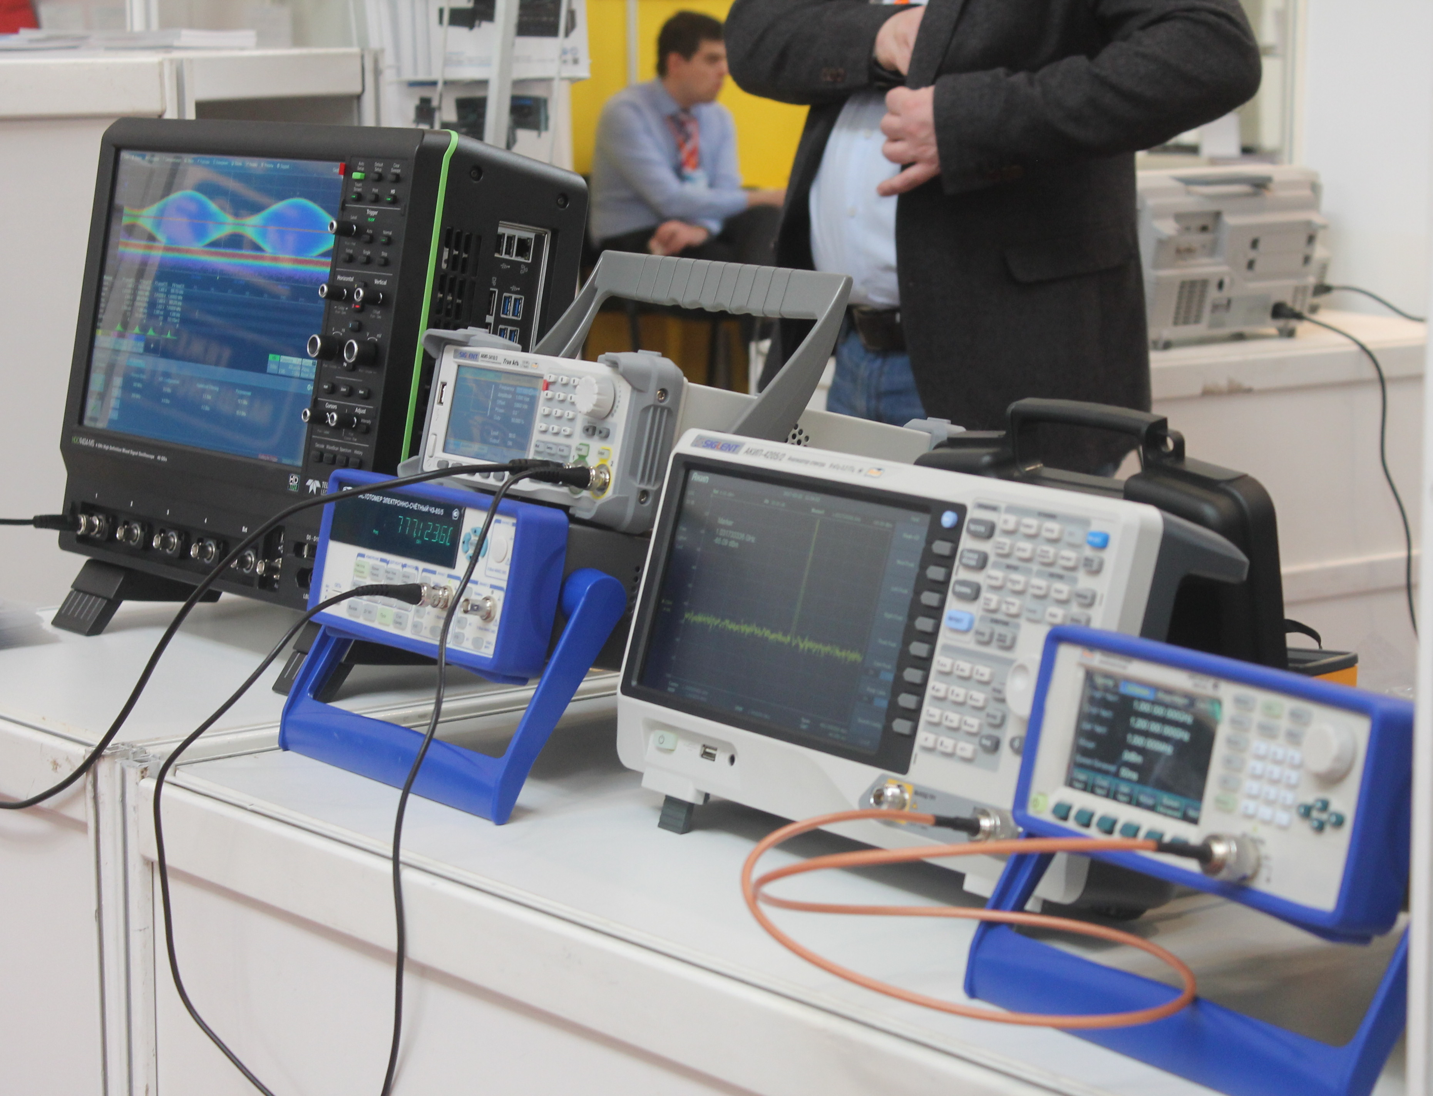
Ремонт КИПиА

Slide 15
Ремонт КИПиА
Ремонтный участок должен быть укомплектован не только специальными испытательными стендами, но и следующими приборами:
универсальным мостом Уинстона, одинарно-двойным мостом или образцовым двойным мостом — для измерения сопротивлений элементов электрических схем и блоков;
магазинами сопротивлений — для использования в измерительных схемах;
переносным потенциометром для измерений ЭДС термопар, проверки автоматических потенциометров и милливольтметров;
комбинированными приборами Ц4313, Ц4315 —для измерения силы тока, напряжения и сопротивления, проверки электрических схем
и цепей;
мегаомметром — для измерения сопротивления изоляции электрических цепей;
цифровым вольтметром — для измерения напряжения постоянного тока в пределах 0...500 В;
электронно-лучевым осциллографом для визуального наблюдения
за электрическим напряжением, а также для измерения амплитуд
и длительности электрических сигналов.

Slide 16
Ремонт КИПиА
Слесарь по ремонту КИПиА должен иметь определенный комплект рабочего инструмента.
В примерный комплект инструмента должны входить: электрический паяльник,
электрический пробник (прозвонка),
индикатор напряжения,
комплект приборных ключей,
пинцеты разные,
круглогубцы,
плоскогубцы,
кусачки,
отвертки часовые и слесарные,
набор надфилей,
напильники,
ножовка и лобзик по металлу и т.п.

Slide 17
Ремонт электроизме-рительных приборов
Характерные неисправности электроизмерительных приборов:
повышенное трение в опорах;
неисправность спиральных пружинок;
обрывы обмоток рамок;
обрывы добавочных сопротивлений и шунтов;
выход из строя элементов схем, диодов и триодов.
Трение в опорах увеличивает погрешность измерений, так как равновесие между вращающим моментом пружин при измерении электрической величины наступает несколько раньше и стрелка прибора не фиксирует истинного положения равновесия.
К неисправностям спиральных пружинок можно отнести изгиб, перегрев током и т. п.
Ремонт рамок, неподвижных катушек измерительных механизмов, шунтов и катушек индуктивностей выполняют перемоткой проводов согласно техническим данным прибора.

Slide 18
Ремонт электроизме-рительных приборов
Существуют однослойная и многослойная укладка витков обмотки.
К однослойной укладке относится простая однослойная
и бифилярная; к многослойной — простая многослойная, спиральная секционированная и бифилярная.
Магнитные системы приборов вследствие магнитного старения теряют свои свойства с течением времени. Причинами частичной потери магнитных свойств служат физико-химические изменения структуры материала, изменение температуры, действие внешних магнитных полей и т. д.
Для улучшения свойств и повышения стабильности постоянных магнитов проводят их искусственное старение, которое заключается в том, что магнит выдерживают при температуре 100 °С в течение нескольких часов, а затем его намагничивают.

Slide 19
Ремонт электроизме-рительных приборов
После ремонта измерительный механизм закрепляют с помощью установочных болтов и присоединяют к электрической схеме.
Для предохранения от самоотвинчивания резьбовые соединения покрывают лаком. Затем проводят балансировку механизма, определяют и подгоняют угол отклонения рамки со стрелкой, проверяют параллельность плоскости шкалы и плоскости вращения стрелки прибора.
После этого проверяют чистоту поверхностей демпферов, работу арретира, крепление подвижной части прибора, осевой зазор между керном и его подпятником.
По образцовому прибору выставляют заданное напряжение
и изменением подгоночных сопротивлений R и R2 добиваются соответствующего показания регулируемого прибора.

Slide 20
Ремонт приборов для измерения температуры

